Slide 1


d
Giải thuật di truyền và ứng dụng vào Feature Selection

Slide 2
Tác dụng của Feature Selection
Giảm Overfitting
Cải thiện độ chính xác
Giảm thời gian đào tạo, tức là ít điểm dữ liệu hơn thì độ phức tạp của thuật toán sẽ giảm xuống và thời gian đào tạo nhanh hơn.

Slide 3
Các phương pháp Feature Selection
Các phương pháp chính là:
+ Phương pháp chọn tính năng Wrapper: tạo ra nhiều mô hình với tập hợp con khác nhau của các tính năng đầu vào và chọn các tính năng để mô hình hoạt động tốt nhất ( ví dụ là thuật toán genetic,…)
+ phương pháp chọn tính năng Filter: sử dụng các kĩ thuật thống kê để đánh giá mối quan hệ giữa các biến đầu vào và biến mục tiêu. Từ các điểm số thống kê để làm cơ sở cho quá trình chọn lọc ( ví dụ thuật toán unvariety selection)

Slide 4
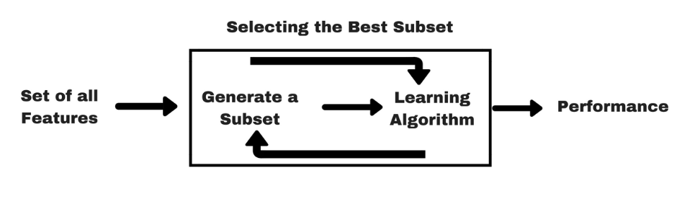
Phương pháp chọn tính năng Wrapper

Slide 5
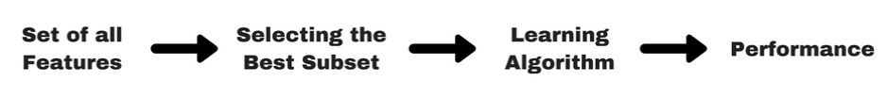
Phương pháp chọn tính năng Filter

Slide 6
Sự khác biệt giữa Filter và Wrapper
Filter | Wrapper
Đo lương mức độ liên quan giữa các thuộc tính bằng tương quan của chúng với biến phụ thuộc. | Đo lường mức độ phù hợp hữu ích của tập hợp các thuộc tính bằng các đào tạo mô hình.
Nhanh hơn nhiều so với Wrapper | Chậm hơn vì phải đào tạo mô hình.
Sử dụng thống kê để đánh giá | Sử dụng xác thực chéo để đánh giá
Không thể tìm được tập hợp các tính năng tốt nhất trong nhiều trường hợp. | Luôn cung cấp tập hơn con có tính năng tốt nhất.

Slide 7
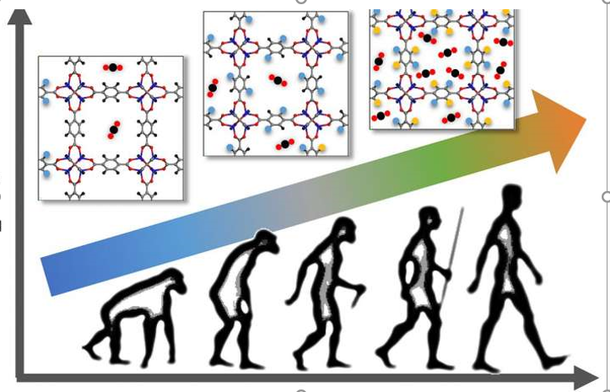
Giải thuật di truyền

Slide 8
Giải thuật di truyền
Lấy cảm hứng từ quá trình tiến hóa tự nhiên
Nguyên lý hoạt động giống trong sinh học:
Lựa chọn các các thể bố mẹ để lai ghép.
Cho lai ghép để tạo ra các cá thể con.
Giả sử nếu bộ mẹ là có bộ thuộc tính tốt thì lai ghép sinh ra cá thể con cũng có bộ thuộc tính tốt vì do kế thừa từ bố mẹ.

Slide 9
Giải thuật di truyền
Các giai đoạn:
Giai đoạn 1: Lựa chọn tập con với các thuộc tính, trong giai đoạn này tập con tốt nhất sẽ lựa chon trên tiếu chí độ chính xác của phân lớp.
Giai đoạn 2: Học và kiểm tra. Bộ phân lớp sẽ học tri thức từ dữ liệu của tập huấn luyện thông qua các thuộc tính tốt nhất đã được lựa chọn.

Slide 10
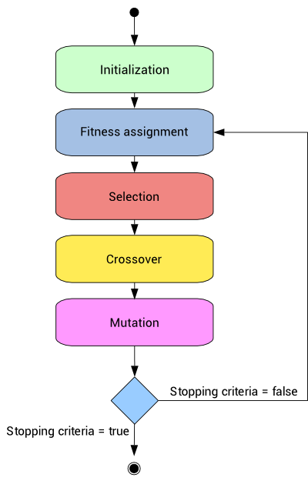
Giải thuật di truyền

Slide 11
Giai đoạn 1
Sử dụng giải thuật di truyền (Genetic Algorithm) kết hợp với mạng nơ-ron để tìm bộ thuộc tính tốt nhất.
Bộ dữ liệu sẽ được sẽ được mạng nơ-ron sử dụng hàm mục tiêu của giải thuật di truyền để tính độ phù hợp của mỗi thuộc tính.

Slide 12
Giai đoạn 1
Kết thúc bộ thuộc tính nào có độ phù hợp cao nhất sẽ được lựa chọn
Ở giai đoạn này hạn chế số thuộc tính đầu ra theo tỷ lệ 0.1, 0.2, 0.3, 0.4, 0.5

Slide 13
Giai đoạn 2
Dùng mạng nơ-ron để đánh giá hệ thống. Lấy tập dữ liệu đã được chọn ở phần 1 để huấn luyện mạng nơ-ron.
Sau khi đánh giá lấy tập data_test để đoán.

Slide 14
Kết quả của GA
Ứng dụng vào bài toán dự đoán giá nhà đất:
Hiệu suất dự đoán không đổi (89% - 91%).
Số bộ thuộc tính tìm được nhỏ hơn.
Thời gian huấn luyện nhanh hơn.
Nhược điểm là chạy tốn thời gian hơn các thuật toán khác

Slide 15
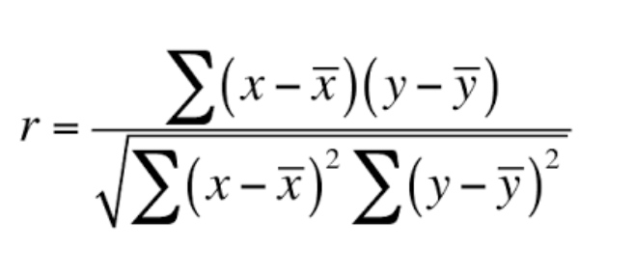
Tương quan Pearson
Đây là một phương pháp dựa trên Filter.
Tương quan Pearson thược hiện gán một giá trị giữa -1 và 1, trong đó số 0 nghĩa là không tương quan, 1 là tương quan dương, -1 là tương quan âm. Nghĩa là nếu giá trị tương quan là 0.7 giữa hai biến sẽ chỉ ra mối quan hệ tích.
Tương quan dương biểu thị nếu A tăng thì B cũng tang, trong khi tương quan âm A tăng thì B lại giảm

Slide 16
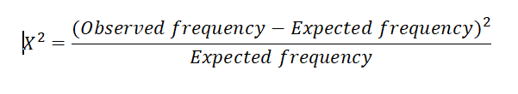
Chi-Square
Là một trong phương pháp thuộc Filter.
Chi-square tính toán giữa mỗi thuộc tính với mục tiêu để chọn ra các tính năng mong muốn cho điểm Chi-Square cao nhất.

Slide 17
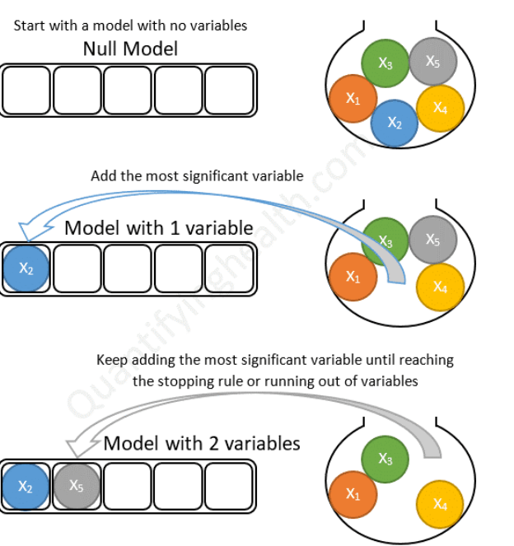
Forward selection
Là một trong các phương pháp thuộc Wrapper.
Forward selection là một phương pháp lặp trong đó bắt đầu với một mô hình rỗng. Trong mỗi lần lặp thì thực hiện thêm tính năng để cải thiện mô hình

Slide 18
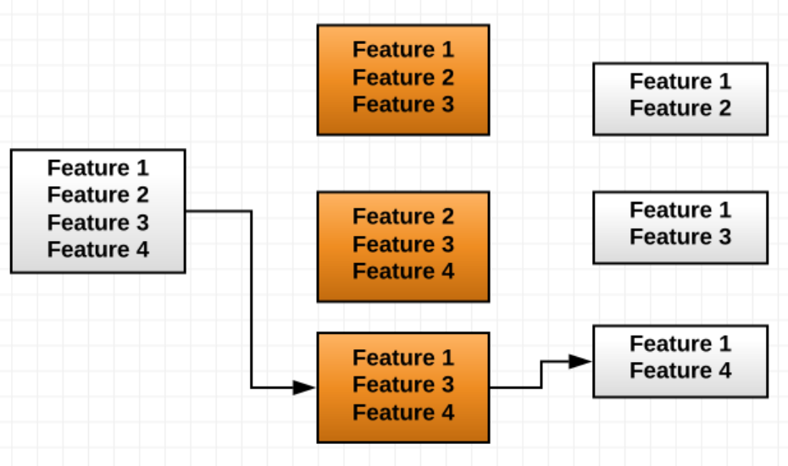
Backward Elimination
Là một trong các phương pháp Wrapper.
Ngược với Forward selection thì thuật toán này lặp để loại đi các thuộc tính kém quan trọng. Bắt đầu lặp với một mô hình với toàn bộ Feature.

Slide 19
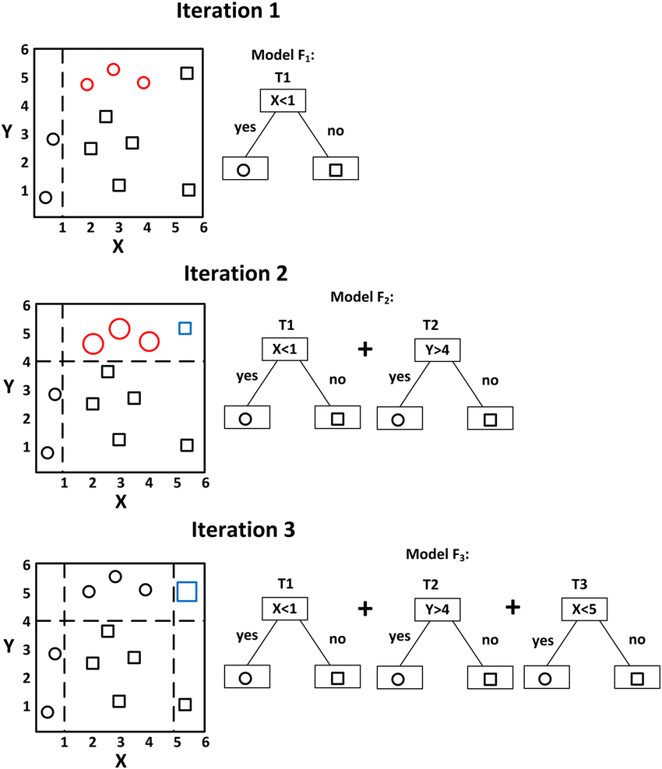
Gradient Boosting
Ý tưởng của thuật toán: thay vì xây dựng mô hình thuật toán dự đoán có độ chính xách tương đối, ta đi xây dựng nhiều mô hình có độ chính xác kém hơn khi đi riêng lẻ nhưng cho độ chính xác cao khi kếp hợp lại.

Slide 20




Mô tả thuật toán Gradient Boosting
y là kết quả dự đoán
y là giá giá trị thực tế
Ta có sai số bình phương:
Thuật toán Gradient Boosting cải thiện hàm bằng cách xây dựng thêm một mô hình công cụ ước tính h(x) để cung cấp một mô hình tốt hơn

Slide 21



Mô tả thuật toán Gradient Boosting
Do mô hình F(x) có thể nhỏ hơn hoặc lớn hơn giá trị thực tế nên mô hình h(x) có thể âm.
Để tránh giá trị âm thì hàm bình phương được tạo ra:
Mục tiêu của chúng ta là tìm xấp xỉ của hàm :

Slide 22





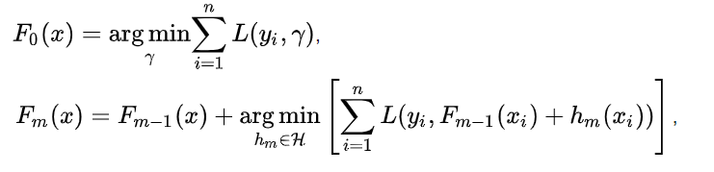
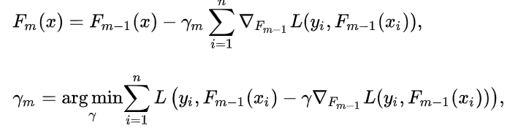
Mô tả thuật toán Gradient Boosting
Phương pháp học Gradient Boosting giả định một y có giá trị thực và tìm kiếm một hàm xấp xỉ dưới dạng tổng các hàm
Theo nguyên tác này, phương pháp này cố gắng tìm một xấp xỉ làm giảm thiểu giá trị trung bình mất mát trên tập huân luyện. Nó làm như vậy bằng cách bắt đầu với một mô hình và tăng dần:

Slide 23

Mô tả thuật toán Gradient Boosting
Cuối cùng mô hình được cập nhật như sau:

Slide 24

24

